Slide 1
[필립모리스 PJT] 17주차 Weekly Report
2023. 10. 05 (목)

Slide 2


INDEX
I
Weekly Report Abstract
II
Project Schedule Check
III
This / Next Week Status
IV
Project Issue Check
V
Additional Communication

Slide 3
INDEX
I
Weekly Report Abstract
II
Project Schedule Check
III
This / Next Week Status
IV
Project Issue Check
V
Additional Communication

Slide 4
I. Weekly Report Abstract
프로젝트 개요
프로젝트명 | PMK Cloud Migration PJT
보 고 유 형 | 주간 업무 보고(Weekly Report) | 보 고 일 자 | 2023-10-05 (목) | 매주 목요일 2시
보 고 자 | 엠클라우드브리지 신유지 선임 | 보 고 장 소 | 필립모리스코리아
참석자
여부 | 참석자 | 여부 | 참석자 | 여부 | 참석자 | 여부 | 참석자 | 여부 | 참석자
○ | Hong, Tyler | ○ | Heo, Ethan |  | Kim, Michael (Optional) |  | Lim, Elien (Optional) |  | Park, Jung Ho (Optional)
 | Paeng, Eric (Optional) |  | Kim, Hye Won (Optional) |  | Yoon, Randy (Optional) |  | Kim, Taejin (Optional) |  | Ko, James (Optional)
 | Lee, Aiden (Optional)
여부 | 참석자 | 여부 | 참석자 | 여부 | 참석자 | 여부 | 참석자 | 여부 | 참석자
○ | 정진우(Jake) 팀장 (PM, Data Modeler) | ○ | 신유지(Allie) 선임 (PL, Data Modeler) | ○ | 김병준(Max) 선임 (Data Modeler) | ○ | 장민지(Kathy) 선임 (Data Modeler)

Slide 5
INDEX
I
Weekly Report Abstract
II
Project Schedule Check
III
This / Next Week Status
IV
Project Issue Check
V
Additional Communication

Slide 6
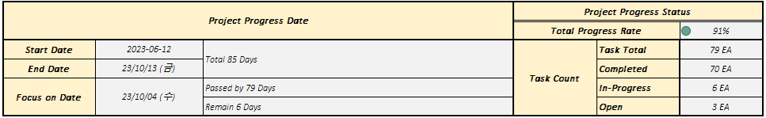
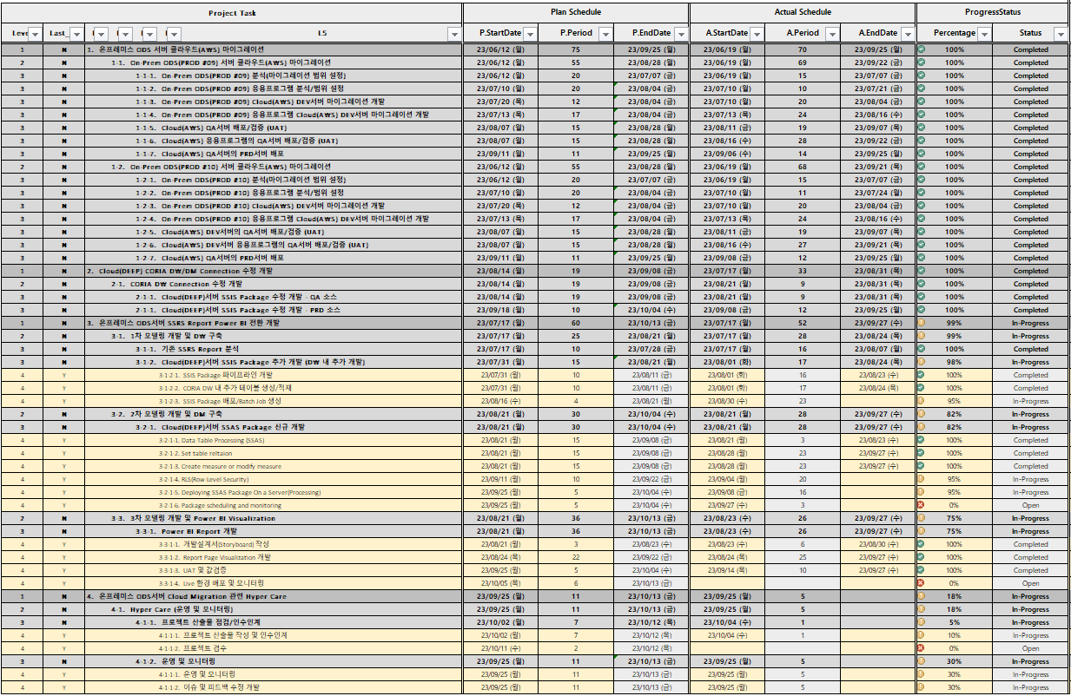
II. Project Schedule Check
프로젝트 스케쥴 관리 (금주 진척 사항 Overview)

Slide 7
INDEX
I
Weekly Report Abstract
II
Project Schedule Check
III
This / Next Week Status
IV
Project Issue Check
V
Additional Communication

Slide 8
III. This / Next Week Status
주요 보고서 Follow-up 실적/계획
구분 | 업무 내역
금주 실적 | 온프레미스 ODS 서버 클라우드(AWS) 마이그레이션 => 09/22 ~ 24 PRD Migration 진행완료 1-1. Cloud(AWS) PRD 서버 배포/검증 – DWH31 & DWH32 PRD Migration 검증 스키마, 테이블, 뷰, 함수, Job(AWX), Role(권한 설정), 프로시저 등 확인 모니터링 진행 운영하면서 생기는 이슈에 대하여 원인 분석 후 수정 개발 진행 - Customerlocalrpt, Productlocalrpt 테이블 적재 실패 > job 실행 시간 조정 - 3rdpartyecom 형식이 다른 데이터 확인 > 파일 받아서 다시 적재 & 프로시저 로직 수정(중복 적재 되지 않도록 수정) - Korean_Wansung_CI_AS 관련 오류 발생 확인 > system db에서의 collation이 달라서 생긴 이슈로 해당 내용 공유 완료 2. Cloud(DEEP) CORIA DW/DM Connection 수정 개발 => 9/22 진행완료 2-1. CORIA DW Connection 수정 수정한 PRD_SSIS Package 09/22(금) 오후 2:30 배포 및 스케쥴링 완료 3. 온프레미스 ODS서버 SSRS Report Power BI 전환 개발 3-1. 모델링 개발 및 DW, DM 구축 값 검증 진행에 따라 DW 수정 개발 완료 SSIS, SSAS 배포 및 스케쥴링 진행 중 3-2. Power BI UAT(값검증) 완료 후 SSAS 모델로 Power BI 개발 진행 완료했으나 현재 Pbix파일로 게시, UAT 진행 중 Power BI ISMS Report 개발 타겟 10/06

Slide 9
III. This / Next Week Status
주요 보고서 Follow-up 실적/계획
구분 | 업무 내역
차주 예정 | 온프레미스 ODS 서버 클라우드(AWS) 마이그레이션 1-1. Cloud(AWS) PRD서버 Hyper Care 운영 및 모니터링 프로젝트 산출물 점검 ( Migration 완료 리스트, 아키텍쳐, 운영 메뉴얼) 인수인계 진행(10/11) 온프레미스 ODS서버 SSRS Report Power BI 전환 개발 2-1. Live 환경 배포 및 모니터링 Live 운영하면서 모니터링 진행 프로젝트 산출물 점검 ( DW 테이블 정의서, 디자인 ppt, 사용자 메뉴얼) 인수인계 진행(10/11)

Slide 10
INDEX
I
Weekly Report Abstract
II
Project Schedule Check
III
This / Next Week Status
IV
Project Issue Check
V
Additional Communication

Slide 11
IV. Project Issue Check
Project 수행 관련 긴급 점검(체크) 필요 항목
구분 | 업무 내역 | 담당자

Slide 12

INDEX
I
Weekly Report Abstract
II
Project Schedule Check
III
This / Next Week Status
IV
Project Issue Check
V
Additional Communication

Slide 13
Additional Communication
추가 논의 사항
구분 | 업무 내역
향후 주간보고 일정 | 향후 공휴일로 주간보고 일정 조정 건의 16주차 주간보고(09/28) : 추석연휴로 캔슬, 17주차 주간보고에 합쳐서 진행 17주차 주간보고(10/05) : 16주차 실적까지 합하여 주간보고 진행 18주차 주간보고(10/12) : 프로젝트 종료 전 마지막 주간보고로 전체 프로젝트 진행 방향에 대해 보고 예정

Slide 14
Thank you for your attention

